Slide 1



Slide 2
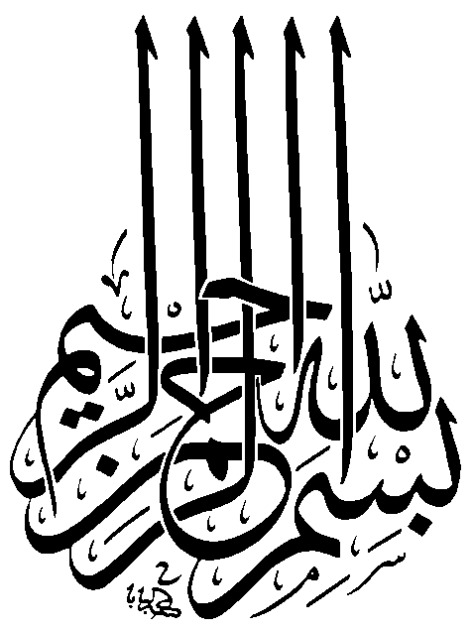
مهارات التحكم بالنقاط الحرجة في صناعة الحلال وخدماته
أحد متطلبات مدقق قيادي حلال
نظام تحليل مكامن الحلال الحرجة والتحكم بها في صناعة الحلال وخدماته
(مقدمة وتطبيقات)

Slide 3
النطـاق:
تشمل هذه الورقة التوعية بأهمية تحديد كافة نقاط الحرجة الحلال لجميع المنتجات الغذائية وغير الغذائية قبل إصدار شهادة الحلال لضمان أن نظام الحلال لتلك المنتجات يعمل بشكل صحيح وفعال.
وفي حالة مخالفة الحدود الحرجة في التحكم بالنقاط الحلال الحرجة، يجب اتخاذ الإجراء التصحيحي اللازم للإعلان أن المنتج ليس حلالا.

Slide 4
وتشمل النقاط الحرجة الحلال واحدة أو أكثر من المراحل التالية: جودة وحلية المواد الخام الواردة، تخزين المواد الخام، عوامل التنظيف، المعدات والأواني، عملية ما قبل الإنتاج، مرحلة الإنتاج، التعبئة والتخزين، بطاقات التعريف بالمنتجات، هوية التشغيلة أو الدفعة، ونتائج تحليل مختبر الحلال.

Slide 5
ويتضمن نظام تحليل نقط الحلال الحرجة والتحكم بها في سلاسل الحلال التالي: تحليل مكامن الأخطار الشرعية وأعتماد إجراءات مراقبتها مع تحديد ما إذا كان أي منها نقطة تحكم حرجة، وتأسيس إجراء تصحيحي في حالة حدوث حيود للحدود الحرجة الخاصة بكل نقطة تحكم حرجة، وتأسيس نظام فعال لحفظ السجلات والتحقق من إجراءات الحلال.

Slide 6

سيكون المنطلق الرئيسي في هذه الورقة هو متطلبات وأسس النظام العالمي للسلامة الغذائية: "هاسب" (HACCP) أو ما يسمى
بنظام تحليل مكامن الخطر ونقاط التحكم الحرجة
حيث الأخطار المعهودة في هذا النظام هي:
ميكروبية، وكيميائية، وطبيعية

Slide 7
-Halal
أما في حالتنا فستكون الأخطار الكامنة هي: أساليب الإنتاج التي تتعارض مع متطلبات الحلال، أو المكونات المحرمة، أو المشبوهة، أو المكروهة، أو غير الطيبة في إعداد منتجات وخدمات الحلال وسوف نسميه:
"هاسب-حلال" (HACCP-HALAL)

Slide 8
-Halal
وسيتم التركيز في نظام "هاسب-حلال" على مهارات التعرف على نقاط الحلال الحرجة وكيفية تطبيق إجراءات تحكم ورقابة قليلة الكلفة من أجل التأكيد على الجانب الحلال والطيب في المنتجات والخدمات وذلك: من الإنتاج وحتى الاستعمال.

Slide 9
مقدمة عن هاسب
لماذا هاسب؟
هاسب هو النظام الحديث في التأكيد على سلامة الغذاء

Slide 10
  فهو نظام يقوم بالتعرف على ما يجب فعله لجعل الغذاء آمن.
  وليؤكد لنا أن الذي تم التخطيط له يطبق بطريقة صحيحة.
وهو نظام يركز على العناصر المتعلقة بسلامة الغذاء ويشجع تطويرها.

Slide 11
وهو نظام تخطيطي وقائي يتعامل مع الأفعال قبل حدوثها كبديل عن اختبار المنتج النهائي (أي: يقلل من حجم منتجات الأغذية المرفوضة).
وهو نظام يتطلب عدد من عمليات التحكم للحيلولة أو للإقلال من تكرار حدوث الأخطار <

Slide 12
وهو نظام يوفر طريقة عملية لتثقيف العاملين في المنشآت الغذائية.

Slide 13
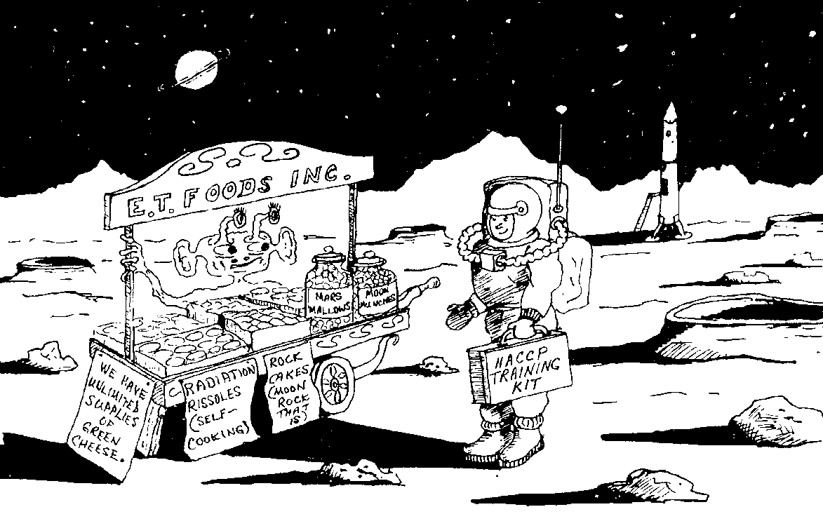
مقدمة عن الهاسب HACCP
نبذة عن الاستخدام المبكر للهاسب
HACCP
التحكم في عصر الفضاء

Slide 14
في سنة 1968، وفي فترة رحلات أبولو الفضائية، عهدت وكالة الفضاء الأمريكية ناسا NASA إلى شركة بيلزبيري بتطوير نظام يحول دون تعرض الغذاء المعد لرواد المركبات الفضائية لمخاطر تهدد سلامتهم.

Slide 15
طور مفهوم شركة بيلزبيري لسلامة الغذاء من قبل الدكتور هاورد بومان سنة 1959

Slide 16
ويتألف مفهوم سلامة الغذاء للدكتور هاورد بومان من:
3 أساسيات من أساسيات الهاسب الــ 7 الحالية
وهو مبني على أساس
تعرف
و
تحكم

Slide 17
وقد شارك شركة بيلزبيري في تطوير مفهوم الهاسب
مختبرات ناتك (NATICK ) التابعة للجيش الأمريكي
حيث تم الاستفادة من نظامها في
ئ
تحليل صيغ الإخفاق

Slide 18
وإنه في سنة 1992 وضعت الأسس الـ 7 للهاسب
1992

Slide 19
متطلبات مشروع NASA
فرض تحكم على:
المواد الخام
العمليات الإنتاجية
بيئة العمليات <
الأفراد

Slide 20
أهداف تطبيق نظام الهاسب
الحماية من الأمراض الناشئة عن الغذاء
رفع كفاءة
نظام التأكيد
على الجودة
خفض تكاليف
تحليل الأغذية
خفض الفاقد
نتيجة
استرجاع المنتج
حماية السمعة

Slide 21
تعريف الهاسب:HACCP
هو نظام متكامل تستعمل فيه7 أسس لتحليل أية عملية غذائية مع تحديد مكامن الخطورة المحتملة بصورها الثلاث (ميكروبية، كيميائية، أو طبيعية) في مختلف مراحل التصنيع وبتطبيق إجراءات التحكم والرقابة قليلة الكلفة من أجل سلامة وصحة الغذاء

Slide 22
ومنذ تأسيسه لفت إنتباه علماء المسلمين إلى أهمية إدخال خطر رابع ذو طابع ديني هو:
خطر إتباع أساليب تصنيع تتعارض مع متطلبات الحلال، أو تواجد مواد نجسة، أو مشبوه، أو مكروهة، أو غير طيبة.

Slide 23
ويشدد نظام الهاسب على:
أهمية تقييم البرامج الأولية مع تنفيذها على وجه مقبول قبل تأسيسه في المنشأة الغذائية

Slide 24
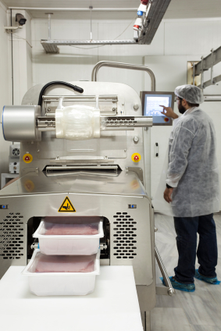
البرامج الأولية
هي برامج وضعت من أجل إدارة نظم السلامة الغذائية
وهو الجانب الطيب من الحلال

Slide 25
تعريف البرامج الأولية:
وهي ممارسات متشابهة تخدم مراحل الإنتاج كضرورة للتأكيد على نظافة وصحية بيئة العمل على وجه مناسب لإنتاج وتصنيع غذاء آمن (طيب).
ويشار إلى البرامج الأولية بالممارسات التصنيعية السليمة GMP.

Slide 26
من أمثلة البرامج الأولية
إدارة استرجاع وسحب المنتج
Recall and withdrawal
التنظيف والتطهير الصحي
Cleaning and sanitizing
التخلص من النفايات
Waste disposal
الصحة الشخصية
Personnel hygiene
إدارة التلوث التبادلي
Management of cross contamination
حماية المنتج الغذائي
Food defense
ملائمة الأجهزة (قابليتها للتنظيف والصيانة)
Equipment suitability (cleaning and maintenance)
التحكم بالآفات
Pest control
المخازن
Warehousing
إدارة شراء المواد
Management of purchased materials

Slide 27
وتتلخص فلسفة نظام الهاسب في
    المواد الأولية/الخام
    تركيب المنتج
    ظروف التصنيع
    التخزين
    التوزيع
    التجهيز
    التسويق <
    الأفراد
عدم تخطي أية عملية تؤثر على سلامة الغذاء والتي تشمل:

Slide 28
متطلبات وأساسيات نظام الهاسب
7
أساسيات
5
متطلبات
And
التعرف على الأخطار المحتملة المرتبطة بكل خطوة
6
1
تشكيل فريق العمل
تحديد نقاط التحكم الحرجة
7
وصف المنتج
2
اعتماد الحدود الحرجة
8
معرفة القصد من الاستعمال
3
اعتماد إجراءات الرقابة عند كل نقطة تحكم حرجة
9
إعداد مخطط التصنيع
4
اعتماد تصحيح الانحرافات
10
التأكد من مخطط التصنيع
5
اعتماد نظام لحفظ السجلات
11
اعتماد إجراءات التحقق
12

Slide 29

-Halal
كيف يمكن تطبيق نظام الهاسب في صناعة الحلال؟
هاسب-حلال
تطبيقات الهاسب
في صناعة الحلال

Slide 30
1- تعرف على الأخطار المحتملة المرتبطة بكل خطوة
التعرف على الملوثات المحتملة ذات الطابع الديني في كل منتج وفي كامل سلسلة خطوط التصنيع ليتم تصميم إجراءات للتخلص منها.

Slide 31
تقسم الأخطار المحتملة/الكامنة ذات الطابع الديني إلى صنفين:
أخطار محتملة/كامنة لا يمكن تحملها.
أخطار محتملة/كامنة يمكن تحملها.

Slide 32
1- الأخطار المحتملة/الكامنة التي لا يمكن تحملها.
هي مراحل أو نقاط في عمليات الذبح أو التصنيع والتي لا يمكن تقبلها لتعارضها الصريح مع متطلبات الشريعة الإسلامية كما ورد في القرآن أو السنة أو إجماع علماء المسلمين.

Slide 33
أمثلة للأخطار المحتملة/الكامنة ذات الطابع الديني والتي لا يمكن تحملها:
تواجد لحم، أو دهن، أو جيلاتين، أو أي مكون مصدره الخنزير.
تواجد مكونات دم أو كحول في منتج تم تصنيعه.
غياب عمليات تطهير دينية لخطوط الإنتاج.
استعمال صعق مؤدي لوفاة الحيوان، أو مسبب لوضع الذبيحة في حالة شك.
استعمال الذبح الميكانيكي أو طرق تتعارض مع الذبح الصحيح.

Slide 34
2. الأخطار المحتملة/الكامنة والتي يمكن تحملها.
هي مراحل أو نقاط في عمليات الذبح أو التصنيع والتي يمكن تقبلها وأن تجنبها يكون بسبب الكراهية أو الأفضلية.

Slide 35
أمثلة للأخطار المحتملة/الكامنة ذات الطابع الديني والتي يمكن تحملها:
النسيان غير المتعمد لذكر اسم الله وقت الذبح (عند بعض المذاهب).
نسيان التوجه للقبلة وقت الذبح.

Slide 36
2- تحديد نقاط التحكم الحرجة
نقاط التحكم الحرجة هي مراحل في الإنتاج يؤدي فقدان الرقابة أو السيطرة عليها إلى أخطار غير مقبولة، ويستعمل فيها شجرة اتخاذ القرار.

Slide 37
على سبيل المثال:
يجب تحديد ما إذا كانت هناك نقطة تحكم حرجة CCP في:
مواد الخام (تواجد مواد من أصل حيواني غير حلال أو مواد تضر بالصحة).
حدوث تلوث بمكونات غير حلال أثناء عمليات الإنتاج أو التصنيع.
تواجد ذبائح أو لحوم غير حلال بالقرب من الذبائح أو اللحوم الحلال.
استعمال ماشية مريضة أو منتجات متردية الجودة.
استعمال وسائل ذبح تتعارض مع الشريعة الإسلامية.

Slide 38
كيفية تحديد نقاط التحكم الحرجة
باستعمال
"شجرة هاسب لتحديد نقاط التحكم الحرجة
يمكن تحديد ما إذا كانت مرحلة ما
هي
نقطة تحكم حرجة (CCP)
لخطر تم تحديده
فهي إما نقطة تحكم حرجة
CCP
أو ليست نقطة تحكم حرجة وتحتاج إلى برامج أولية PRPs

Slide 39
تحديد نقاط التحكم الحرجة CCP
مثال: طهو اللحم، أو بسترة الحليب.
حدد ما إذا كان بالإمكان السيطرة عليه بواسطة برنامج أولي. لا
س1: هل توجد إجراءات تحكم للمشغل يمكن له استعمالها في أي خطوة من خطوات العملية التصنيعية؟ نعم (البسترة)
س2: هل التعرض لهذا الخطر يمكن أن يحدث فوق المعدلات والحدود أو يتجاوزها؟ نعم
س3: هل العملية التصنيعية مصممة خصيصاً لإزالة أو للإقلال من الخطر المحدد ضمن معدلات مقبولة؟ نعم (ميكروبية)
س4: هل يمكن لعملية تصنيعية تالية إزالة أو الإقلال من الخطر المحدد ضمن معدلات مقبولة؟ لا
CCP-M1
M: ميكروبية

Slide 40
وفي المنشآت الغذائية الصغيرة
يمكن تجاوز نموذج "شجرة هاسب لتحديد نقاط التحكم الحرجة“
وذلك بطرح السؤال التالي:
إذا فقدت السيطرة، هل يحتمل حدوث خطر للمنتج؟
إذا كانت الإجابة "بنعم" فهي نقطة تحكم حرجة (CCP).

Slide 41
وتذكر دائماً
أنه لتحديد إن كانت مرحلة ما هي نقطة تحكم حرجة CCP يشترط في خطرها أن لا يزال بواسطة المرحلة أو المراحل التالية من الإنتاج.

Slide 42
3- اعتماد الحدود الحرجة
هي قيم كمية أو خواص نوعية لمعيار ما تستخدم للتمييز بين ما هو مقبول وما هو غير مقبول لأية صفة تحت الاختبار والتي إذا انتهكت ستؤدي إلى اتخاذ إجراءات تصحيحية للعملية أو للمنتج كالتخلص منه، وهو المتطلب الذي يرتكز عليه الحكم أو القرار.
أي هي الحدود الفاصلة بين الرفض والقبول، مثال لمعيار: تواجد مادة نجسة.

Slide 43
4- اعتماد إجراءات الرقابة عند كل نقطة تحكم حرجة
التأكد من أن أي خطر بل وأية نقطة تحكم حرجة هي تحت السيطرة
كيف تتم المراقبة؟
نبحث عن ماذا؟
هل يجب استخدام أجهزة؟
هل يجب فك أجزاء من المعدات؟ >
كيف نعرف بأن النقطة الحرجة تقع داخل الحدود المسموحة؟

Slide 44
5- اعتماد تصحيح الانحرافات
الخطوات أو الأفعال الواجب اتخاذها عند حدوث انحراف لمعيار ما لنقطة تحكم حرجة (تجاوز الحدود الحرجة) وذلك بناء على نتائج الرقابة.
في حالة ملاحظة فشل في تحقيق الحدود الحرجة:
ما هو التصرف الفوري؟
هل يجب إخبار أحد المسؤولين؟

Slide 45
6- اعتماد نظام لحفظ السجلات
تعتبر السجلات المرجع الوحيد المتاح
  لمتابعة واقتفاء الأثر
  لمراجعة عملية أو نشاط ما
ويعتبر وجود السجلات دليل على
  صحة وأمان المنتج
  فعالية نظام "هاسب-حلال" المطبق
  التحديد الجيد لنقاط التحكم الحرجة >
  تطابق الإجراءات المتخذة مع خطة "هاسب"

Slide 46
7- اعتماد إجراءات التحقق
يتضمن نشاط التحقق إجراءات واختبارات
للتأكد من أن نظام "الهاسب-حلال" عملياً يؤدي دوراً وظائفياً ذا فاعلية حسب المخطط
وتحدد ما إذا كانت خطة "الهاسب-حلال" التي تم اعتمادها تحتاج إلى تطوير وإعادة تصحيح

Slide 47
وهذا مثال في كيفية التحكم بالنقاط الحرجة في مسلخ دواجن نموذجي في دول الغرب.

Slide 48
Receiving/Holding Live Poultry
Dry Storage
water distribution tank
Critical Control Point #1
Unload of Poultry
Hanging chicken
Crate washing
Critical Control Point #2
Stunning
Critical Control Point #3
Mechanical Slaughter and bleeding
Distribution/Shiping
(Some slaughterhouses) post-stunning
Critical Control Point #2
Critical Control Point #6
Scalding
Critical Control Point #4
Freeze Storage
Cold Storage
Collecting of cartons and insertion of card
Picking
Packaging, weighing, labeling
Critical Control Point #5
House Inspection
Removing of Heads
Grading based on weight
Cutting middle of legs
Re-hanging
Drying with cooling air
Venting/Opening/Evisceration
Wash of carcasses
Collecting giblets
Cooling of giblets
Wash
Cooling with cold water
Presentation
Lung/Crop removal/Neck removal/Harvest
Internal suction
Wash inside/outside of carcass
Cutting off neck/skin
Gizzard Harvest
Liver/Hear Harvest
House Inspection
Critical Control Point #7
Halal Supervision by Halal Certification Body, HCB
شكل 1: مخطط تدفق عمليات ذبح الدجاج في مسلخ نموذجي في دول الغرب يبين فيه خطوات الذبح والنقاط أو المراحل الدينية الحرجة التي يجب التحكم بها للحصول على ذبائح دجاج حلال.

Slide 49
كيفية التحكم بنقاط الحرجة لمسلخ دواجن نموذجي في دول الغرب
تفريغ الدواجن: يجب أن تتمتع الدواجن بحياة مستمرة/مستقرة
نقطة التحكم الحرجة # 1: تحقق من خلال الملاحظة
وسائل التدويخ قبل أو بعد الذبح: يجب تجنبها
نقطة التحكم الحرجة # 2: الصعق
الذبح : يجب أن يكون يدوي
نقطة التحكم الحرجة # 3: تحقق من خلال الملاحظة
حوض السمط - غمس الذبيحة في حمام ساخن: يجب أن تكون المياه نظيفة من أي طيور مذبوحة في السابق غير حلال، ويجب أن تكون الطيور المذبوحة هادئة تماما قبل دخولها الحوض.
نقطة التحكم الحرجة # 4: تحقق من خلال الملاحظة
التعبئة والتغليف، والوزن، ووضع العلامات: تحقق من وجود ختم الحلال.
نقطة التحكم الحرجة # 5: تحقق من خلال الملاحظة
التخزين: تخزين الذبيحة الحلال في منطقة تخزين مخصصة للذبائح الحلال.
نقطة التحكم الحرجة # 6: تحقق من خلال الملاحظة
مراقبة الحلال: عن طريق هيئات تصديق حلال إسلامية جديرة بالثقة، والمعروفة من قبل شهادات صادرة عن منظمات إسلامية رسمية.
نقطة التحكم الحرجة # 7: تحقق من خلال الملاحظة

Slide 50
-Halal
مثال توضيحي حول الأسس السبع لنظام )هاسب-حلال(
لمرحلة الذبح
الخطر: موت الدجاج قبل الذبح
نقطة تحكم حرجة: الذبح (يمنع استخدام الذبح الآلي، يمنع استخدام وسائل التدويخ قبل أو بعد الذبح)
الحدود الحرجة: لا توجد
الرقابة/الرصد: المراقبة الموقعية لمكان الذبح، ولا تسمح باستعمال الذبح الآلي أو التدويخ
تصحيح الانحراف: أرفض الذبائح المذبوحة آلياً أو المدوخة قبل أو بعد الذبح
التحقق: المراقبة الموقعية لمكان الذبح
السجلات: سجل الذبح اليومي، واسم الذابح، وتقرير المراقب على الذبح

Slide 51
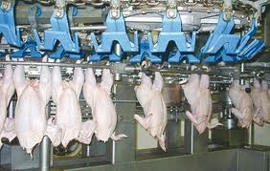
CCP
تحديد نقطة التحكم الحرجة لمرحلة الذبح
حدد ما إذا كان بالإمكان السيطرة عليه بواسطة برنامج أولي. لا
س1: هل توجد إجراءات تحكم للمشغل يمكن له استعمالها في أي خطوة من خطوات العملية التصنيعية؟ نعم (الذبح اليدوي)
س2: هل التعرض لهذا الخطر يمكن أن يحدث فوق المعدلات والحدود أو يتجاوزها؟ نعم
س3: هل العملية التصنيعية مصممة خصيصاً لإزالة أو للإقلال من الخطر المحدد ضمن معدلات مقبولة؟ نعم (الذبح اليدوي)
س4: هل يمكن لعملية تصنيعية تالية إزالة أو الإقلال من الخطر المحدد ضمن معدلات مقبولة؟ لا
H: Halal
CCP-H1

Slide 52
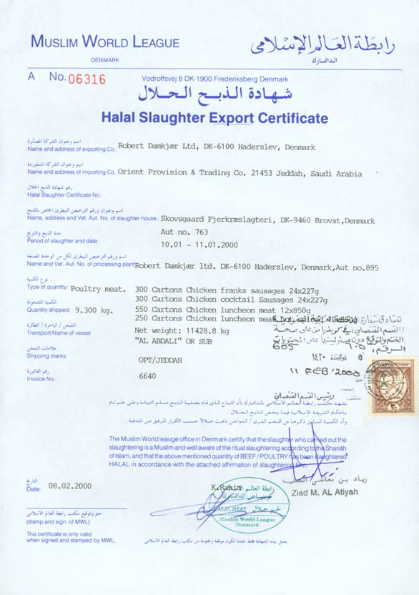

نقطة التحكم الحرجة # 7: تحقق من خلال الملاحظة
إن القيمة الحقيقية لشهادة الحلال تكمن في معرفة من أصدرها، لماذا؟
لأن خبر الحلال إعلان شرعي أساسه المعرفة بالحلال والحرام وهذا البلاغ غير مقبول من غير المسلمين أو من أشخاص غير معروفين.

Slide 53
-Halal
ويمكن تطبيق نظام هاسب-حلال في صناعة منتجات دواجن حلال حيث تصبح عملية الرقابة أكثر تعقيداً؟

Slide 54
References:
Official Documents on Food and Slaughter According to Islamic Rites, Dr. Hani Masnsour Al-Mazeedi, 1979-2016
Introduction to The Global Halal Industry and its Services, Darhim Dali Hashim, Halal Industry and its Services Conference, 24-26 January 2011, State of Kuwait, Salmiyah, Holiday Inn Hotel al-Salmiyah
Islamic supervision methodology of Halal Products: Halal Foods and Islamic Slaughtering, Dr. Hani Masnsour Al-Mazeedi and Dr. Zuhair Bin Shrooz Al-Mulla, 1st. Int. Conference on Halal Food Control, 12-15 February, 2012, InterContinental Hotel, Riyadh, Kingdom of Saudi Arabia
Traceability in Halal Products: A New Challenge and a Necessity in Halal Model Mohamed M. Mohamdi, Halal Feed and Food Inspection Authority (HFFIA), Netherlands. Extracted from the second Gulf conference on Halal industry and its services, Kuwait, 2013.
Mohammed Ayub Khan (McMaster University, Canada)
Council Directive 93/43/EEC

Slide 55

www.HalalEA.com
Trademarks, icons, images belong to their respective owners.
© Halal Sciences Academy Limited

